Slide 1
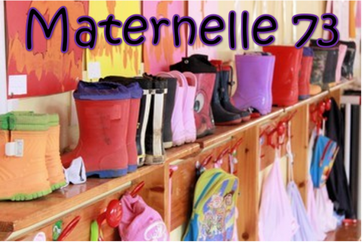
Enseigner en maternelle
---
Enseignement explicite Explicitation de l’enseignement
Mission départementale maternelle de Savoie
Isabelle Debreuve – Nathalie Dalla libera
Mars 2024

Slide 2

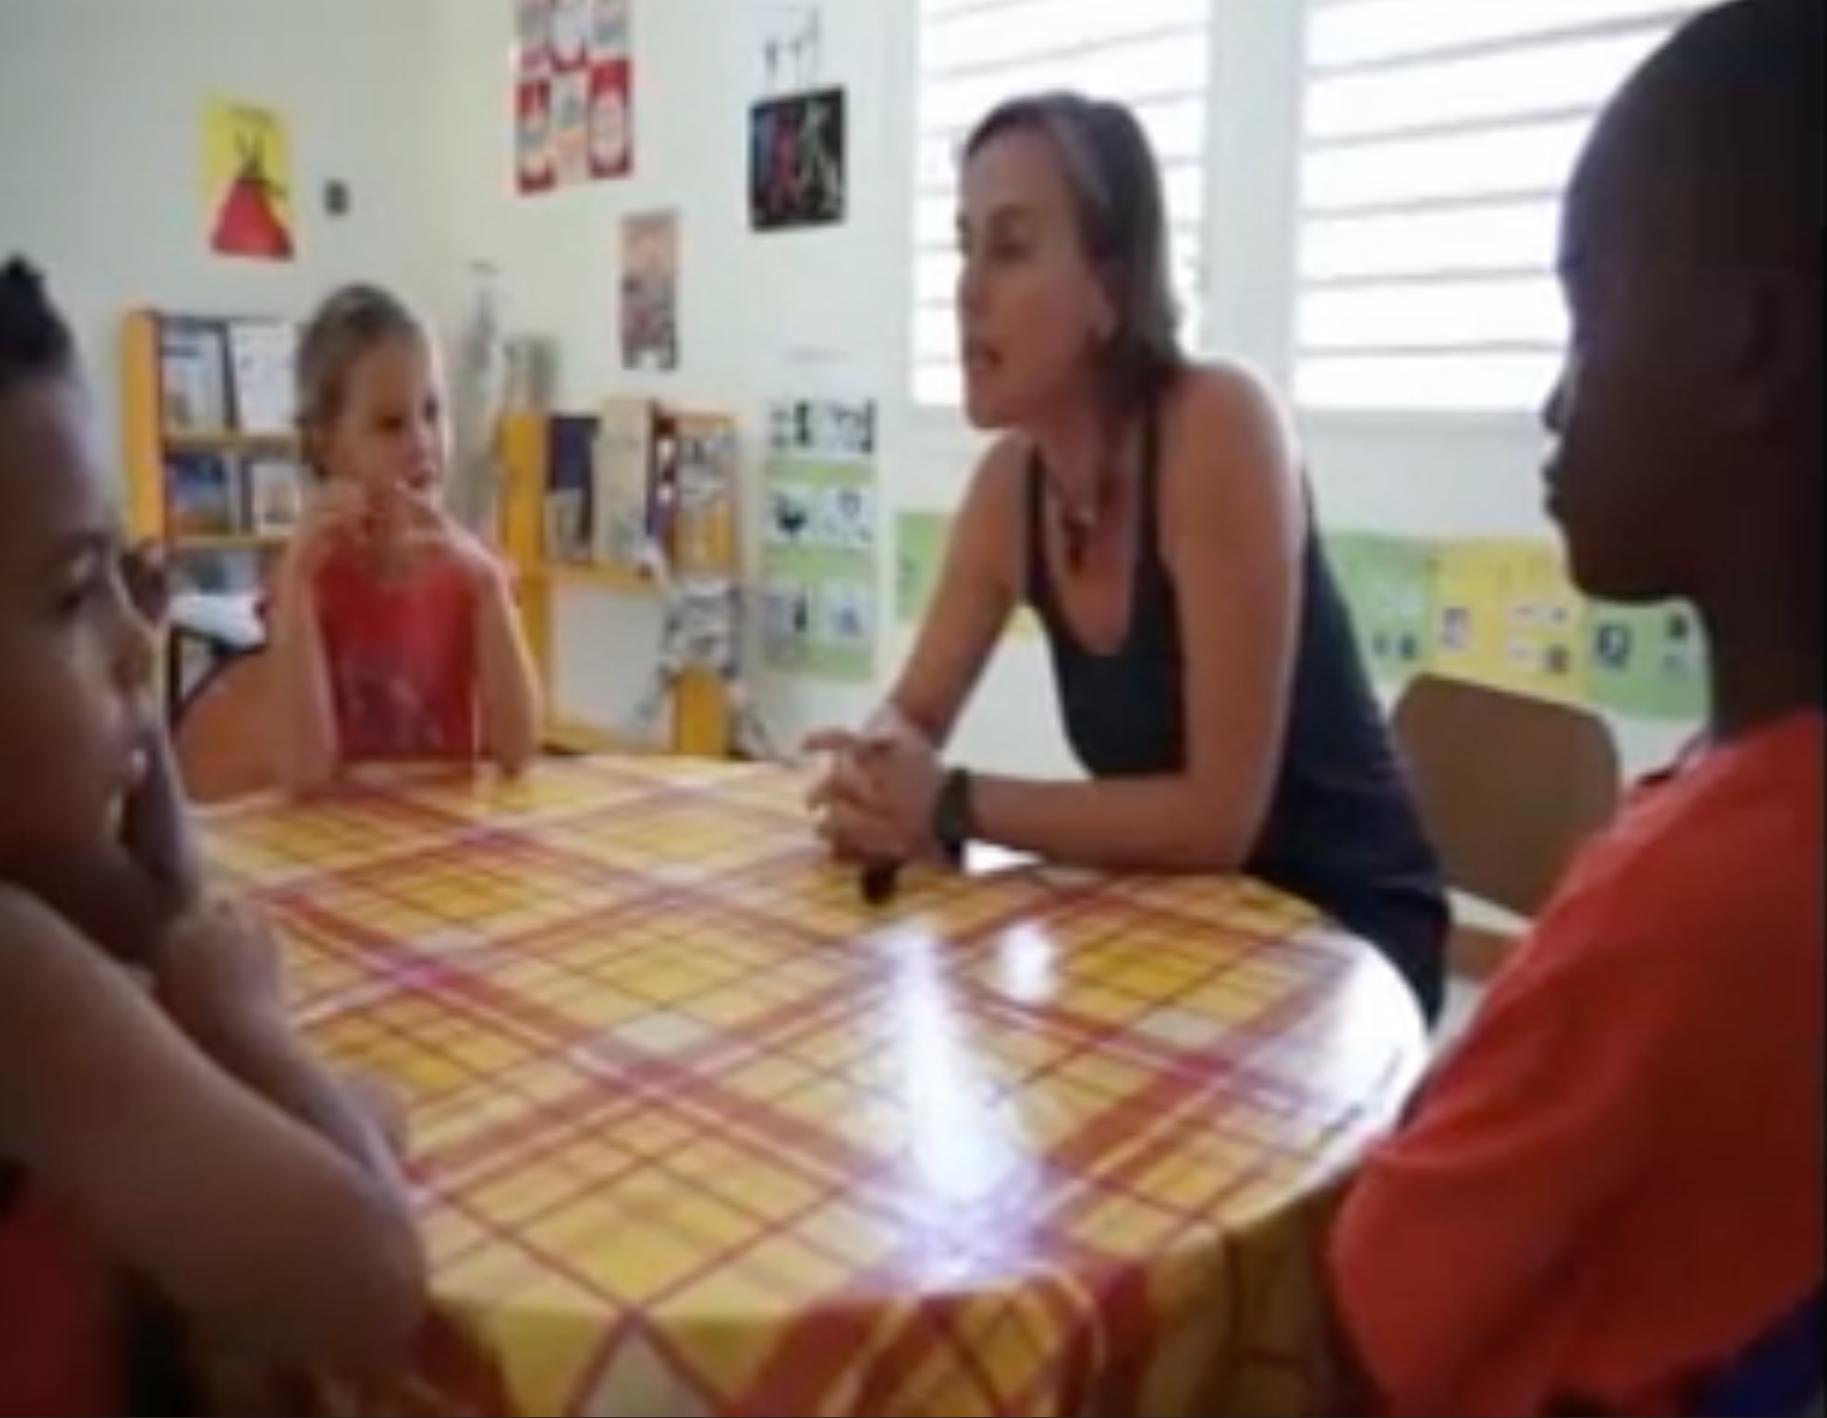
1 – A partir d’une situation en classe maternelle
Consigne:
Observez, notez les gestes professionnels et les formulations de l’enseignante.
https://site.ac-martinique.fr/pole-maternelle/lenseignement-explicite/

Slide 3
A partir d’une situation en classe maternelle
Structure de la leçon, organisée en 6 étapes :
1-Rappel des acquis antérieurs
2-Présentation succincte de la notion et des objectifs à atteindre
3-Observation d’activité menée par l’enseignant (enseignant = modèle)
4-Pratique guidée ou dirigée (étayage)
5-Pratique autonome
6-Bilan et rappel des acquis de la séance

Slide 4

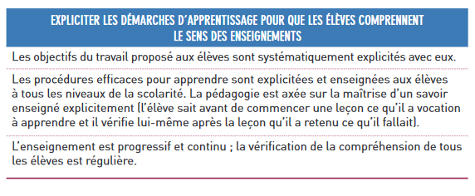
2 – Enseignement explicite
Le prescrit : textes et programmes
EDUCATION PRIORITAIRE :
Axe 1 : Garantir l’acquisition du « Lire, écrire, parler » et enseigner plus explicitement les compétences que l’école requiert pour assurer la maîtrise du socle commun

Slide 5
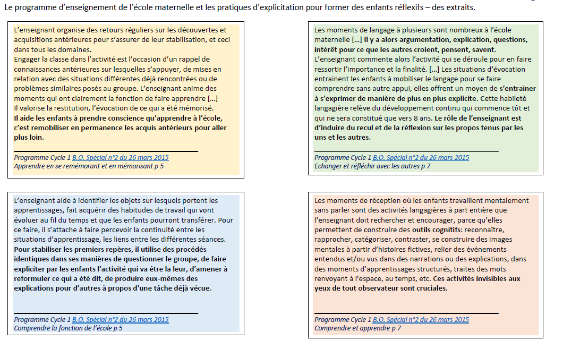
PROGRAMMES ECOLE MATERNELLE 2015 :

Slide 6
3 - Ce que dit la recherche :
Des cadres théoriques et approches différents
COGNITION OU DIDACTIQUE DES DISCIPLINES : Sylvie Cèbe – Roland Goigoux – Michel Fayol
Nécessité d’outiller, dès la maternelle, tous les élèves des procédures de base (chronologie, repérage dans l’espace, catégorisation, attention, compréhension de l’implicite, développement de la mémoire de travail, phonologie), en comprenant les causes plutôt qu’en se focalisant sur les effets des difficultés des élèves. Ces chercheurs demandent donc aux enseignants de consacrer un temps suffisant aux répétitions, aux verbalisations qui guident l’action, à l’explication collective des conditions de réussite des tâches, parce que « réussir n’est pas comprendre »
À l’école aujourd’hui, il ne suffit pas de « faire ce que le maître dit » pour réussir, il faut aussi comprendre ce qu’on fait et comment on le fait (Cèbe et Goigoux, 2004).

Slide 7
INSTRUCTION DIRECTE : Steve Bissonnette
Les mesures de soutien efficace passent par des actions de dire (rendre explicites les intentions et objectifs de la leçon pour les élèves, rendre explicites les prérequis dont les élèves auront besoin), de montrer (l’enseignant exécute la tâche et énonce le raisonnement adapté à haute voix) et de guider (l’enseignant amène les élèves à rendre explicite leur raisonnement préalable, fournit les rétroactions nécessaires).
Les compétences ou les savoirs qui les composent sont décomposés en éléments les plus simples pour que les élèves apprennent progressivement, notamment pour les élèves en difficulté.
Trois étapes au cours de la leçon sont donc récurrentes :
    Le modelage (enseigner quoi, pourquoi, comment, quand et où, faire, par une démonstration magistrale)
    La pratique dirigée (proposer des tâches semblables à celles du modelage mais avec des rétroactions régulières et échanges d’idée entre élèves pour s’assurer de leur compréhension)
    la pratique autonome ou indépendante (l’élève réinvestit seul ce qu’il a compris du modelage dans des problèmes ou des questions).

Slide 8
Pour Jean-Yves Rochex, c’est en aidant les enseignants à se focaliser sur l’activité intellectuelle des élèves que l'on peut les aider à faire réussir les plus éloignés des réquisits scolaires.
Jacques Bernardin alerte sur une « dérive possible aux difficultés des élèves »: qui se traduirait par :
-une adaptation des tâches dans le sens de la simplification,
-de la fragmentation,
-un surcroit d’aide qui, en fait, au lieu d’aider les élèves, viennent enkyster et accroitre la différence par rapport aux autres élèves, et donc participe à asseoir les difficultés alors même que l'on voudrait les résoudre. Et tout ça à l’insu des enseignants... ».
Rendre explicite les attentes de l’école:
Reprenant l’idée de « malentendus sociocognitifs », il précise que certains élèves se contentent du "faire", quand d’autres ont compris que la phase qui suit, où l’on tire leçon de l’expérience, où on revient sur les erreurs et les procédures, est la phase la plus importante.

Slide 9
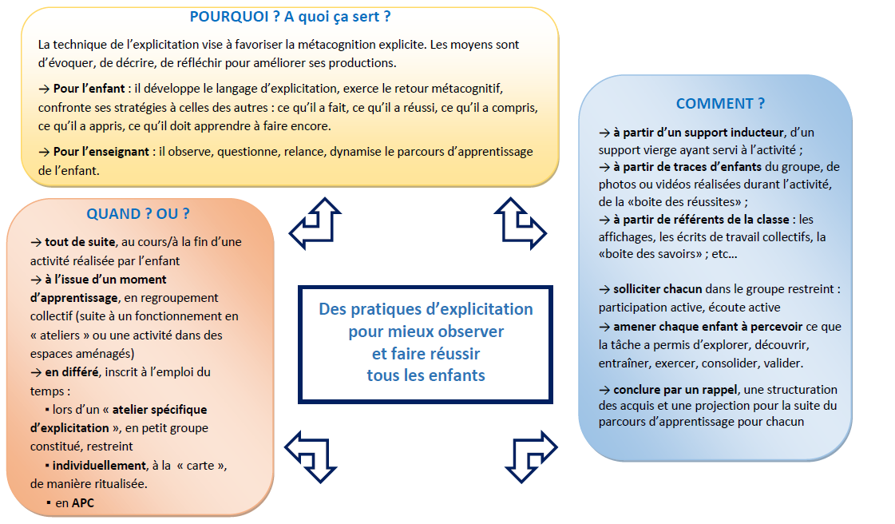
Démarche :
Pourquoi, quand, comment, où?

Slide 10
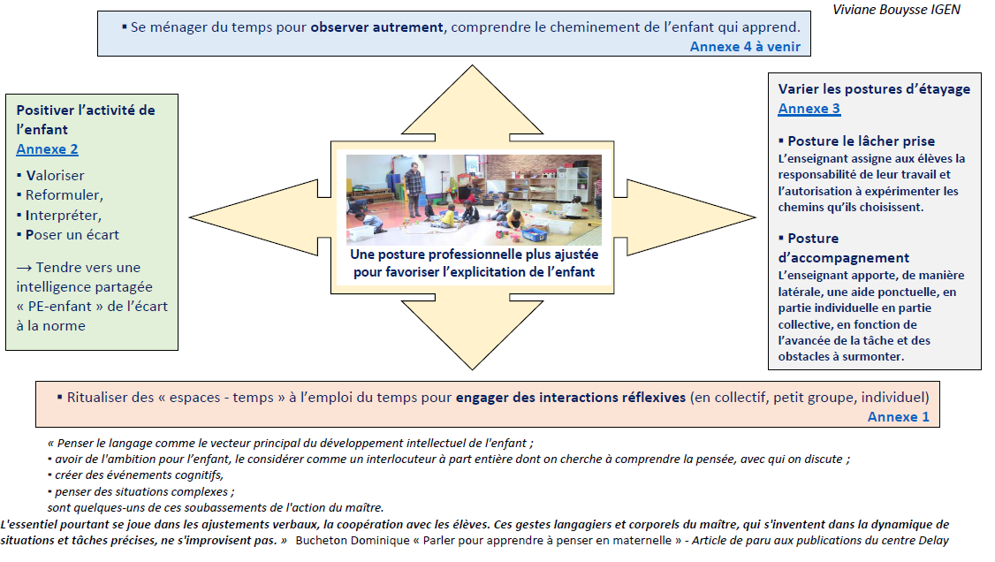
Posture enseignants – gestes professionnels :

Slide 11
Des pratiques d’explicitation en classe maternelle ( groupe maternelle Bas Rhin)
Gestes clés dans la pratique du quotidien
Aider l’enfant à identifier ses réussites, à verbaliser ses stratégies, à exprimer ce qu’il ne sait pas encore faire et se (re)mettre en projet.
Soutenir sa motivation et son engagement dans la tâche et l’apprentissage visé ; lui donner envie de recommencer ou de se fixer un autre défi.
Tisser des liens avec d’autres apprentissages ; faire référence à des apprentissages similaires réussis par l’enfant.
Valoriser les différentes stratégies mises en œuvre par les enfants ; s’essayer à d’autres stratégies ; apprendre des autres /V.I.P. Mireille Brigaudiot.
Passer par la médiation de la parole pour faire évoquer, faire décrire, faire réfléchir, dédramatiser l’erreur.
Recueillir des informations : observer ; enregistrer ; relever les progrès de l’enfant pour les apprentissages visés, et en particulier dans sa manière d’expliciter.

Slide 12
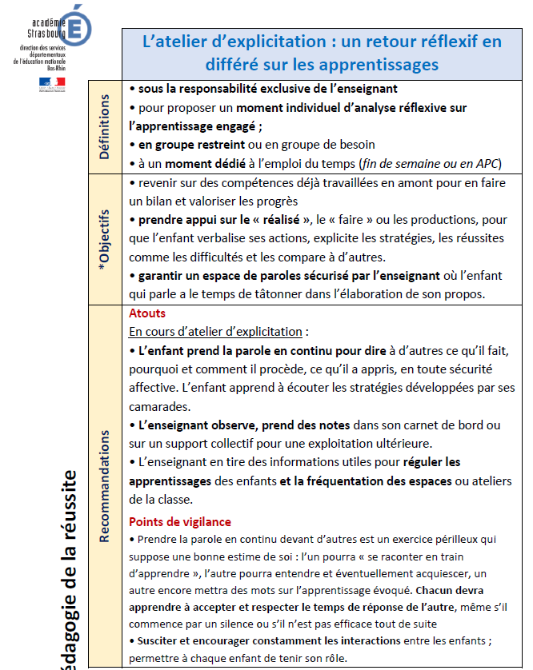
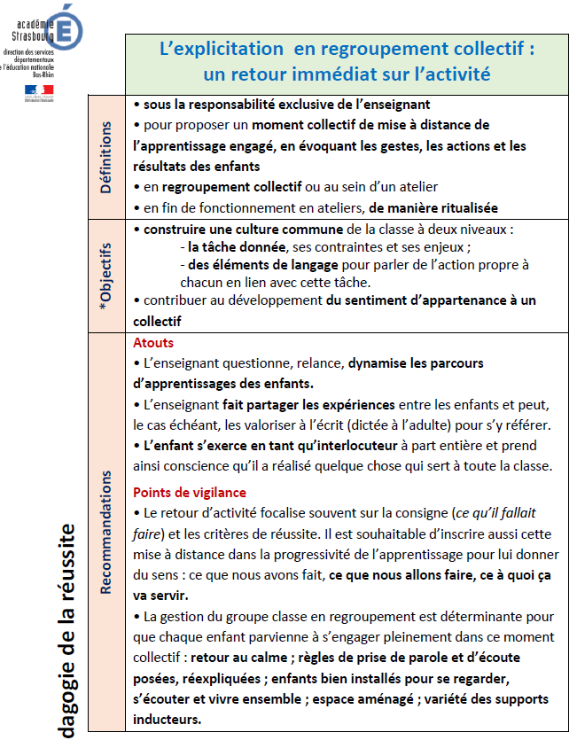
L’atelier d’explicitation
L’explicitation en regroupement collectif

Slide 13
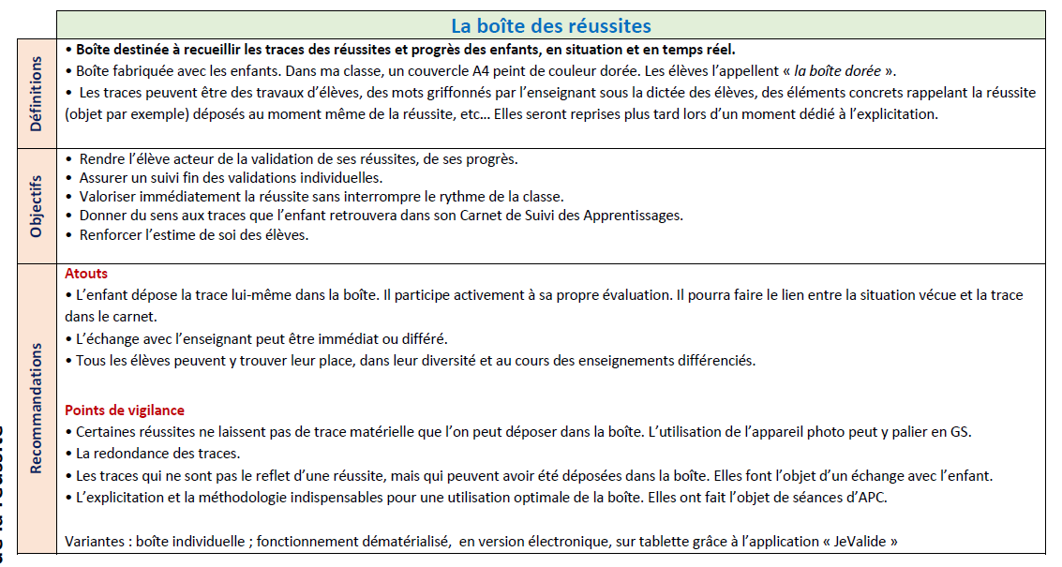
Les boîtes inductrices pour engager l’explicitation
- Boîtes des réussites

Slide 14
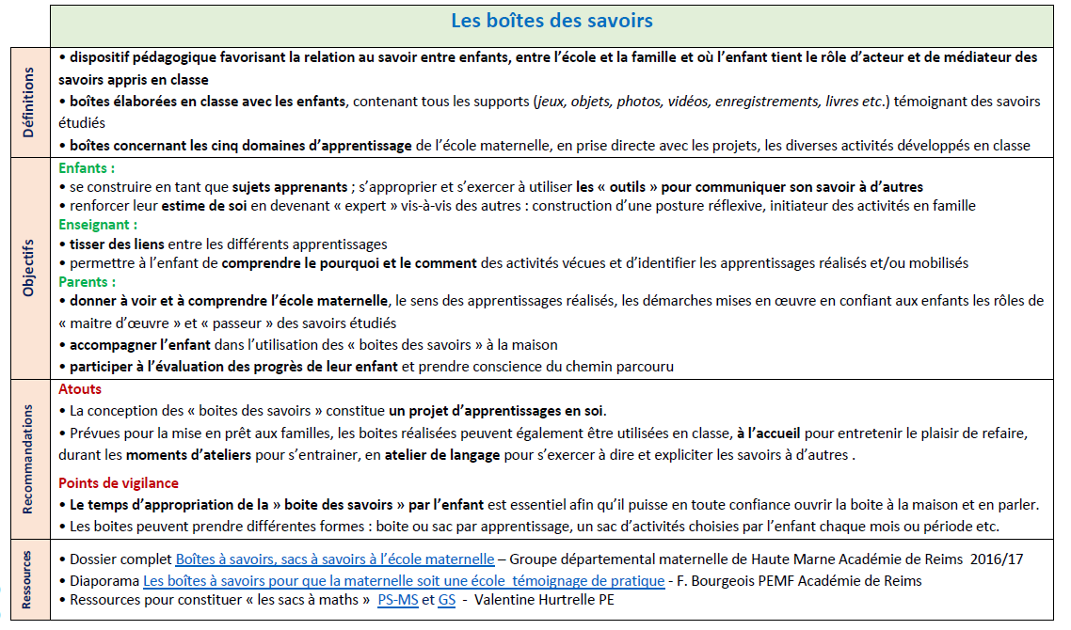
- Boîtes des savoirs

Slide 15
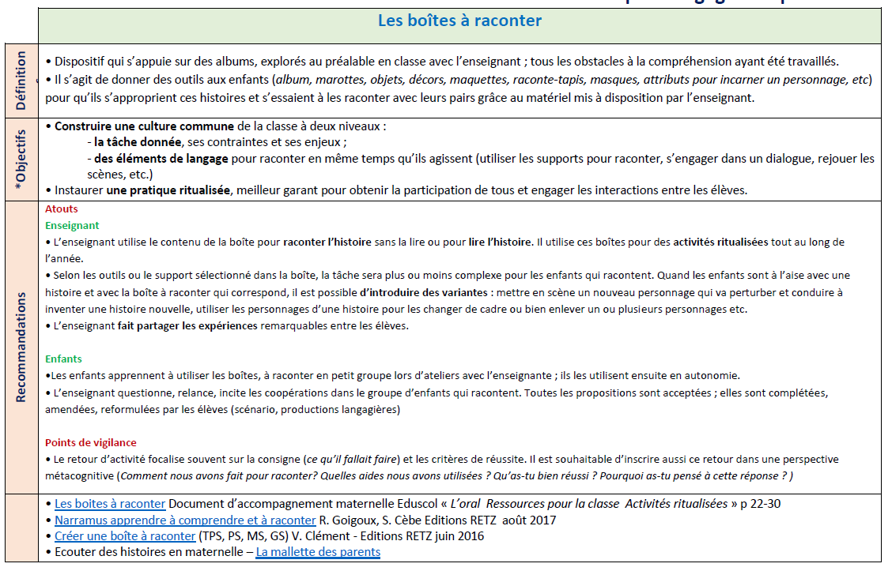
Boîtes à raconter
Projets Narramus : https://centre-alain-savary.ens-lyon.fr/CAS/LECTURE-ECRITURE/narramus
Liens actifs dans le document ‘’ Pédagogie de la réussite ‘’ groupe maternelle du bas Rhin (cf bibliographie – ressources)

Slide 16
Intégrer l’explicitation dans une séance de classe : numération PS
Vidéos de la séance ‘’ les monstres ‘’ et vidéos réflexives avec l’enseignante
https://centre-alain-savary.ens-lyon.fr/CAS/mathematiques-en-education-prioritaire/premieres-annees-de-mathernelle-1/parcours-de-formation/passation-de-consignes
Intégrer l’explicitation dans une séance de classe : la pâte à papier MS - GS -Eduscol
Mobiliser le langage dans toutes ses dimensions
Partie I - L’oral - Ressources pour la classe
L’oral dans les situations des domaines d’apprentissage
La pâte à papier : : https://eduscol.education.fr/document/13339/download
Vidéo GS : http://videos.education.fr/MENESR/eduscol.education.fr/2015/DVDs/1999_paroles_langage/Paroles99_S5_representerrelater.mp4

Slide 17

Enseignement explicite – Médiation cognitive
Quid du déterminisme scolaire ?
Des études des démarches d’enseignement les plus ‘’ performantes ‘’ (gestes professionnels experts – enseignement explicité) nous montrent le maintien d’une forme de déterminisme scolaire.
Des décalages importants subsistent entre élèves.

Slide 18


Slide 19
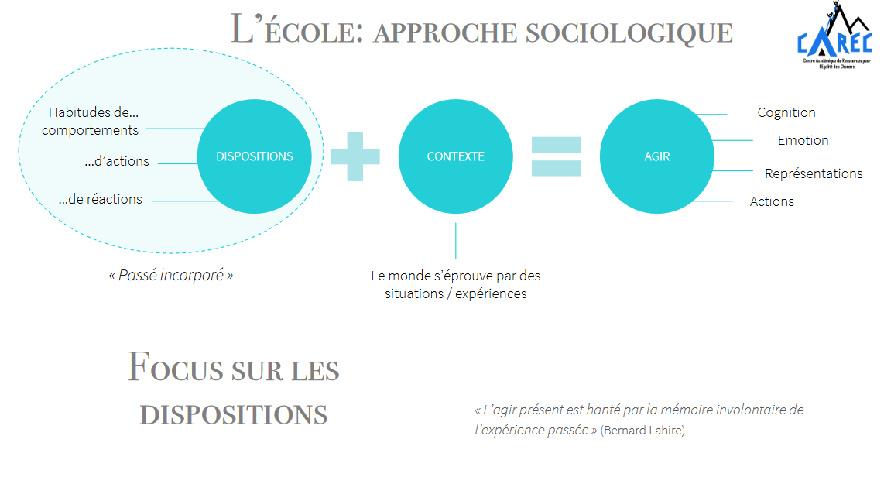

Slide 20

Problématique pour la suite
C’est donc bien les « dispositions » des élèves qu’il faudra interroger quand le contexte d’apprentissage est de qualité.
Comment s’assurer que tous les élèves soient bien disposés, c’est-à-dire « équipés » du bagage (cognitif, psycho-affectif…) indispensable pour tirer profit du contexte ?

Slide 21
Bibliographie- supports pédagogiques :
Enseigner plus explicitement : Centre Alain Savary – IFE Lyon
Enseigner plus explicitement dossier ressource : Centre Alain Savary – IFE Lyon
Expliciter les consignes au cycle 1 : Centre Alain Savary – IFE Lyon
Mobiliser le langage dans toutes ses dimensions – l’oral dans les situations d’apprentissage Eduscol :
Pédagogie de la réussite : Académie de Strasbourg : Des pratiques d’explicitation pour former des enfants réflexifs

